Slide 1
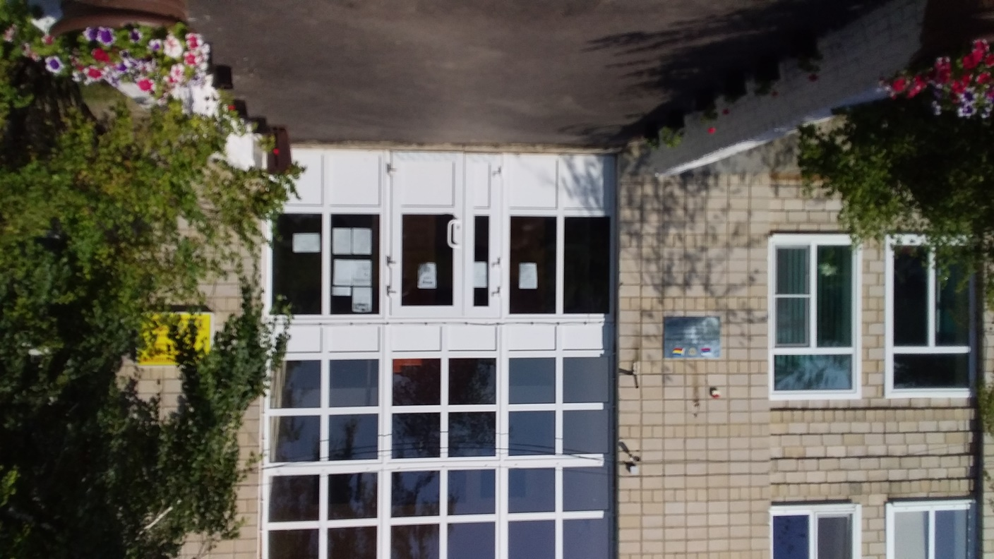
Администрация Сулинского сельского поселения
~ ПРОЕКТ БЮДЖЕТА ДЛЯ ГРАЖДАН ~
Проект бюджета Сулинского сельского поселения Миллеровского района
на 2024 год и на плановый период
2025 и 2026 годов
(материалы подготовлены с учетом приказа Минфина России от 22.09.2015 № 145н
«Об утверждении методических рекомендаций по представлению бюджетов субъектов Российской Федерации и местных бюджетов и отчетов об их исполнении в доступной для граждан форме»)

Slide 2
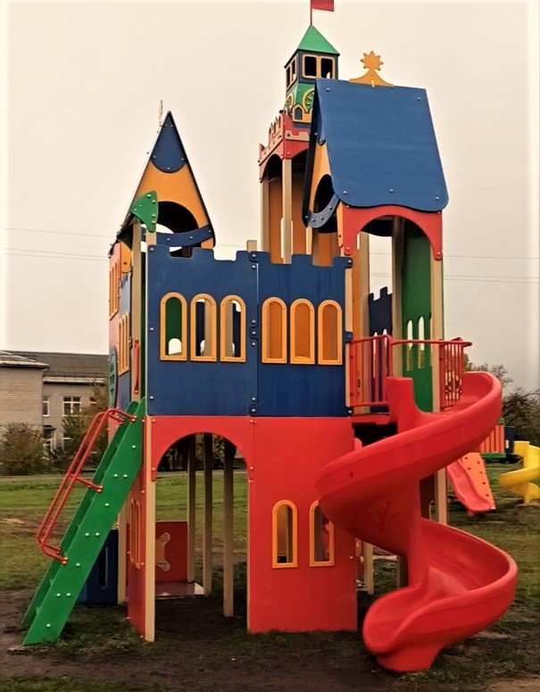
Администрация Сулинского сельского поселения
Положение послания Президента Федеральному Собранию, определяющие бюджетную политику
Проект областного закона «Об областном бюджете на 2024 год и на плановый период 2025 и 2026 годов»
Основа формирования бюджета Сулинского сельского поселения Миллеровского района
на 2024 год и на плановый период 2025 и 2026 годов
Муниципальные программы Сулинского сельского поселения
Основные направления бюджетной и налоговой политики Сулинского сельского поселения на 2024-2026 годы (Постановление Администрации Сулинского сельского поселения от 28.10.2022 № 85)

Slide 3




Администрация Сулинского сельского поселения
Особенности составления проекта бюджета Сулинского сельского поселения Миллеровского района на 2024 год и на плановый период 2025 и 2026 годов
Бюджет сформирован с учетом изменений, внесенных в бюджетное и налоговое законодательство
Уточнение объема безвозмездных поступлений ко 2-му чтению бюджета в соответствии с проектом областного закона «Об областном бюджете на 2024 год и на плановый период 2025 и 2026 годов»
Обеспечение реализации Указа Президента Российской Федерации от 07.05.2018 №204 «О национальных целях и стратегических задачах развития Российской Федерации на период до 2026 года»
Параметры бюджета сформированы в соответствии с Планом мероприятий по росту доходного потенциала Сулинского сельского поселения, Плана мероприятий по оптимизации расходов Сулинского сельского поселения и сокращению муниципального долга Сулинского сельского поселения до 2026года
Соблюдение условий в соответствии с заключенными соглашениями по предоставлению из областного бюджета дотаций на выравнивание бюджетной обеспеченности и бюджетных кредитов

Slide 4
Основные направления бюджетной и налоговой политики Сулинского сельского поселения на 2024-2026 годы
Администрация Сулинского сельского поселения
Утверждены постановлением Администрации Сулинского сельского поселения от 10.11.2023 № 4
Стратегия социально-экономического развития Сулинского сельского поселения на период до 2030 года
Сбалансированность бюджета
Устойчивость бюджетной системы
Приоритетные цели
Ключевые задачи
Создание условий для проведения эффективной бюджетной политики
Повышение качества организации бюджетного процесса на муниципальном уровне

Slide 5
Основные приоритеты Сулинского сельского поселения
Администрация Сулинского сельского поселения
Обеспечение социального благополучия населения
Пути реализации бюджетной политики
Повышение налоговых и неналоговых поступлений в бюджет
Формирование расходов с учетом их оптимизации и повышения эффективности
Проведение взвешенной долговой политики

Slide 6

Администрация Сулинского сельского поселения
Меры, принимаемые для обеспечения сбалансированности бюджета Сулинского сельского поселения Миллеровского района
План мероприятий по росту доходного потенциала бюджета Сулинского сельского поселения Миллеровского района до 2026 года, утвержденный распоряжением Администрации Сулинского сельского поселения от 31.05.2019 № 44
План мероприятий по оптимизации расходов бюджета Сулинского сельского поселения Миллеровского района и сокращению муниципального долга Сулинского сельского поселения до 2025года, утвержденный распоряжением Администрации Сулинского сельского поселения от 31.05.2019 № 44

Slide 7
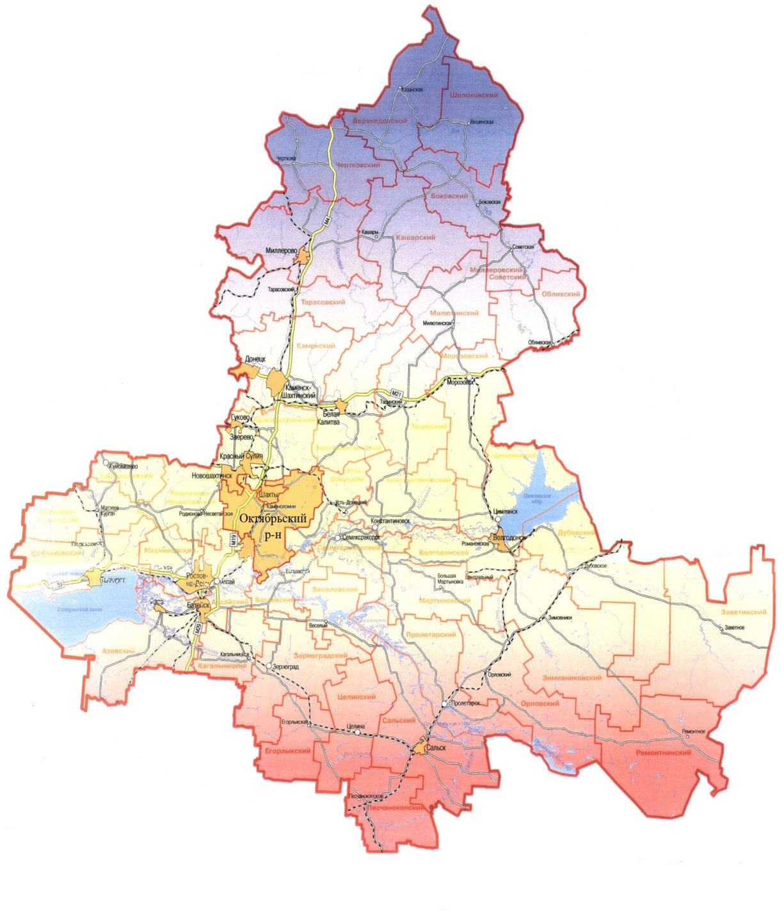
Основные характеристики проекта бюджета Сулинского сельского поселения Миллеровского района на 2024-2026 годы
Администрация Сулинского сельского поселения
Тыс. рублей
Показатель | Проект бюджета
 | 2024 год | 2025 год | 2026 год
Доходы, всего | 14881,9 | 14359,5 | 14250,6
из них:
Налоговые и неналоговые доходы | 10461,2 | 10962,2 | 11488,4
Безвозмездные поступления | 4420,7 | 3397,3 | 2762,2
дотация | 4103,2 | 3068,9 | 2762,0
субвенции | 317,5 | 328,4 | 0,2
иные межбюджетные трансферты | 0,0 | 0,0 | 0,0
II. Расходы, всего | 14881,9 | 14359,5 | 14250,6
III. Дефицит, Профицит | 0,0 | 0,0 | 0,0

Slide 8
Основные параметры проекта бюджета Сулинского сельского поселения Миллеровского района на 2024 год
Администрация Сулинского сельского поселения
Доходы бюджета
14881,9
Расходы бюджета
14881,9
тыс. рублей
Налог на доходы физических лиц -1316,1
Общегосударственные вопросы – 8038,0
Единый сельскохозяйственный налог -459,4
Национальная оборона – 317,3
Налог на имущество физических лиц – 249,0
Национальная безопасность -40,0
Земельный налог – 4682,5
Национальная – экономика- 0,0
Государственная пошлина – 14,6
Жилищно-коммунальное хозяйство -1071,3
Доходы, получаемые в виде арендной платы – 3720,9
Культура, кинематография -5298,3
Штрафы, санкции- 18,7
Образование– 15,0
Социальная политика – 102,0
Безвозмездные перечисления -4420,7
,

Slide 9

Динамика доходов бюджета Сулинского сельского поселения Миллеровского района
Администрация Сулинского сельского поселения
тыс. рублей

Slide 10
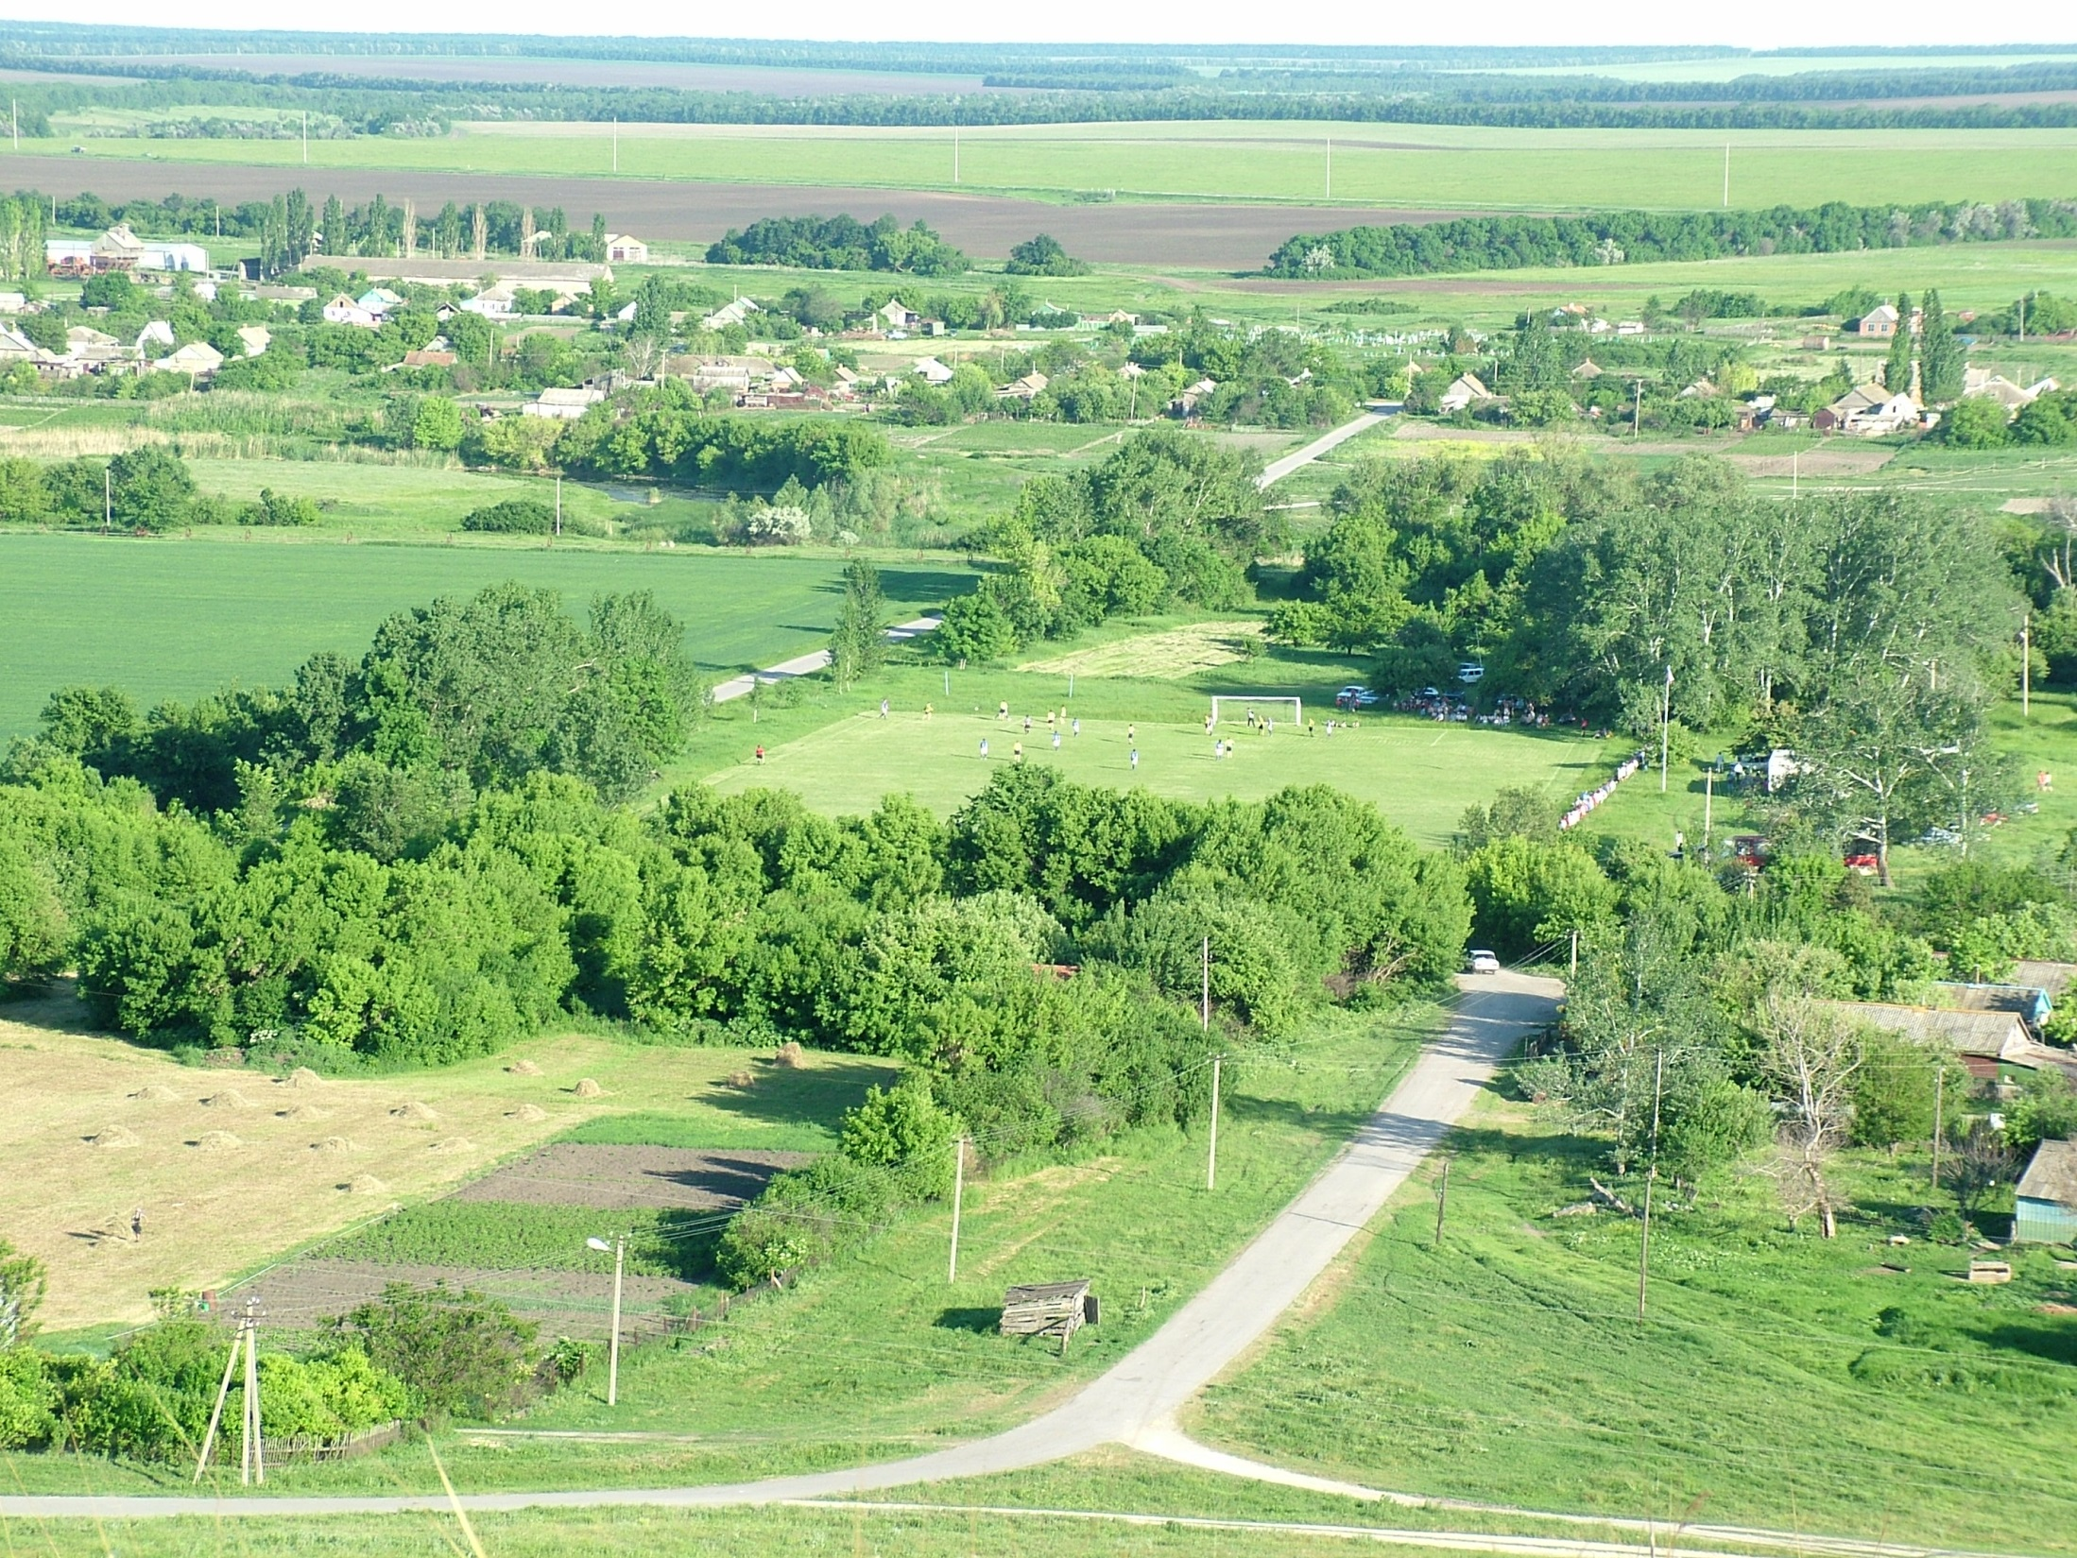
Собственные доходы проекта бюджета Сулинского сельского поселения Миллеровского района
Администрация Сулинского сельского поселения
тыс. рублей

Slide 11

Администрация Сулинского сельского поселения
СТРУКТУРА НАЛОГОВЫХ И НЕНАЛОГОВЫХ ДОХОДОВ
Проекта бюджета Сулинского сельского поселения Миллеровского района В 2024 ГОДУ
Всего 10461,2 тыс. рублей
Налог на доходы физических лиц – 1316,1
Доходы получаемые в виде арендной платы – 3720,9
Единый сельскохозяйственный налог –459,4
Налог на имущество физ. лиц -249,0
Штрафы, санкции– 18,7
Земельный налог– 4682,5
Государственная пошлина– 14,6

Slide 12
ДИНАМИКА ПОСТУПЛЕНИЙ НАЛОГА НА ДОХОДЫ ФИЗИЧЕСКИХ ЛИЦ В БЮДЖЕТ СУЛИНСКОГО СЕЛЬСКОГО ПОСЕЛЕНИЯ МИЛЛЕРОВСКОГО РАЙОНА

Slide 13
ДИНАМИКА ПОСТУПЛЕНИЙ ЕДИНОГО СЕЛЬСКОХОЗЯЙСТВЕННОГО НАЛОГА В БЮДЖЕТ СУЛИНСКОГО СЕЛЬСКОГО ПОСЕЛЕНИЯ МИЛЛЕРОВСКОГО РАЙОНА

Slide 14
Объем безвозмездных поступлений от других бюджетов бюджетной системы Российской Федерации в бюджет Сулинского сельского поселения Миллеровского района
Наименование | 2023 год | Проект 2024 год | Проект 2025 год | Проект 2026 год
Всего | 7197,2 | 3189,9 | 1980,3 | 1719,0
Дотации | 3184,5 | 2936,9 | 1718,8 | 1718,8
Субвенции | 178,3 | 253,0 | 261,5 | 0,2
Субсидии и иные межбюджетные трансферты | 3834,4 | 0,0 | 0,0 | 0,0

Slide 15
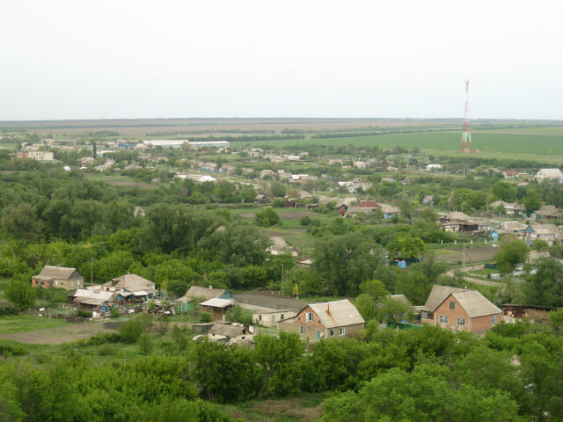
Динамика расходов бюджета Сулинского сельского поселения Миллеровского района
Администрация Сулинского сельского поселения
тыс. рублей

Slide 16
Расходы бюджета Сулинского сельского поселения Миллеровского района в 2024 году
14881,9 тыс. рублей
Администрация Сулинского сельского поселения
тыс. рублей

Slide 17
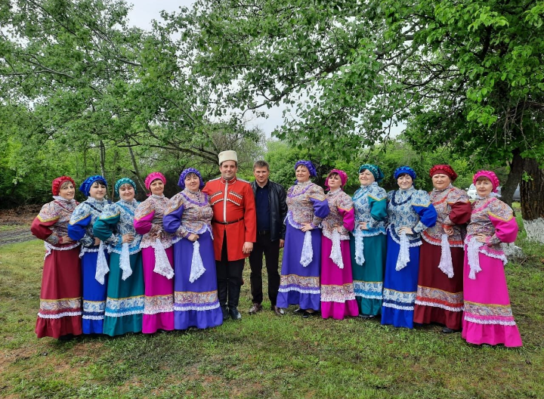
Расходы бюджета Сулинского сельского поселения Миллеровского района на социальную сферу в 2024 году – 5400,3 тыс.рублей
Администрация Сулинского сельского поселения
Культура, кинематография
(98,1%)
Социальная политика
(1,9%)

Slide 18
Структура расходов по разделу «Культура, кинематография» на 2024 год
Администрация Сулинского сельского поселения

Slide 19


Расходы по разделу «Социальная политика» на 2024 год
Администрация Сулинского сельского поселения
Выплата государственной пенсии за выслугу лет лицам, замещавшим муниципальные должности муниципальной службы:
2024 год - 102,0 тыс.рублей

Slide 20
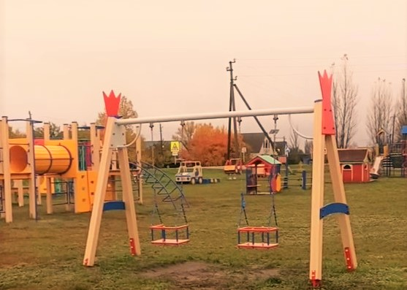

Администрация Сулинского сельского поселения
Расходы по разделу «Жилищно-коммунальное хозяйство»
в 2024 году – 1071,3 тыс. рублей
млн. рублей
Расходы на мероприятия в области жилищного хозяйства – 15,0 тыс. рублей
Расходы на ремонт и содержание сетей уличного освещения (лимит уличного освещения) – 882,5 тыс.рублей
Расходы на озеленение территории поселения – 10,0 тыс. рублей
Расходы на содержание мест захоронения- 60,0 тыс. рублей
Расходы на прочие мероприятия по благоустройству- 80,0 тыс.рублей
Другие вопросы в области жилищно-коммунального хозяйства – 23,8 тыс.рублей

Slide 21
Расходы бюджета Сулинского сельского поселения Миллеровского района, формируемые в рамках муниципальных программ Сулинского сельского поселения, и непрограммные расходы (тыс.рублей)
Администрация Сулинского сельского поселения
 | Проект 2024 год | Проект 2025 год | Проект 2026год
«Управление муниципальными финансами и создание условий для эффективного управления муниципальными финансами» | 8011,4 | 7764,2 | 7695,9
«Муниципальная политика» | 15,0 | 0,0 | 0,0
«Обеспечение пожарной безопасности и безопасности людей на водных объектах» | 39,0 | 0,0 | 0,0
«Обеспечение качественными жилищно-коммунальными услугами населения Сулинского сельского поселения» | 1047,5 | 863,6 | 906,8
«Информационное общество» | 2,0 | 0,0 | 0,0
«Обеспечение общественного порядка и противодействие преступности» | 1,0 | 0,0 | 0,0
«Развитие культуры» | 5271,2 | 4855,7 | 4752,2
«Социальная поддержка граждан» | 102,0 | 102,0 | 102,0
Обеспечение жильем граждан, проживающих и работающих в сельской местности | 0,0 | 0,0 | 0,0
Реализация функций иных органов местного самоуправления Сулинского сельского поселения | 392,8 | 774,0 | 793,7
Программные расходы Непрограммные расходы | 14489,1 392,8 | 13585,5 774,0 | 13456,9 793,7

Slide 22
Структура расходов по муниципальным программам Миллеровского района в 2024 году
Администрация Сулинского сельского поселения

Slide 23
Структура муниципального долга Сулинского сельского поселения на 2024-2026годы
Администрация Сулинского сельского поселения
тыс. рублей
Наименование вида долгового обязательства | Бюджет (на 01.01.2024) | Проект бюджета (на 01.01.2025) | Проект бюджета (на 01.01.2026) | Проект бюджета (на 01.01.2027)
Муниципальный долг, всего | 0,0 | 0,0 | 0,0 | 0,0

